Slide 1
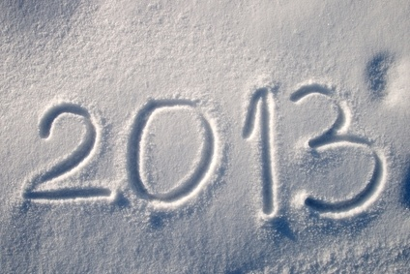
Интеллектуальная игра: «Новогодний серпантин»
Автор проекта:
учитель химии муниципального базового образовательного учреждения средней общеобразовательной школы № 8 г. Иваново
Мишина Вера Викторовна

Slide 2
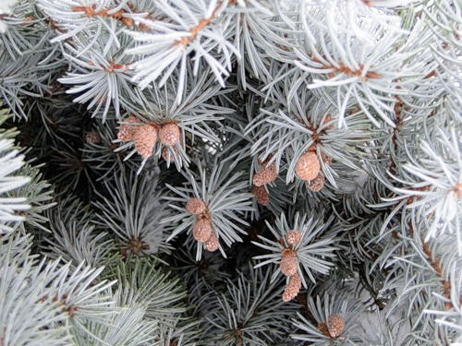
Правила игры.
1 тур . Разминка команд.
Команды отвечают на вопросы письменно и сдают свои ответы помощникам ведущего. За каждый правильный ответ начисляется один балл. По итогам первого тура устанавливается очередность участия команд в выборе игрового поля во втором туре.
2 тур. «Снежный ком».
Открывается игровое табло. Команды, выбирая поочередно игровые поля, согласно набранным баллам, отвечают на предложенные вопросы. За каждый правильный ответ начисляется один балл.
3 тур. «Новогодний сюрприз» - финал.
Команды, согласно набранным баллам, открывают свой новогодний мешочек с сюрпризом. За правильный ответ команда получает пять баллов.
Побеждает команда, набравшая наибольшее количество баллов.

Slide 3
В Австралии вместо елки используют дерево, цветущее красными цветами.
Как оно называется?
М
Е
Т
Р
О
С
И
Д
Е
Р
О
С
А
Б
В
Г
Д
Е
Ж
З
И
К
Л
М
Н
О
П
Р
С
Т
У
Ф
Х
Ц
Ч
Ш
Щ
Ъ
Ы
Ь
Э
Ю
Я
Notes:
Разыгрывается право первого хода. Необходимо ответить на вопрос. Команды отгадывают буквы. Ответ: метросидрос.

Slide 4
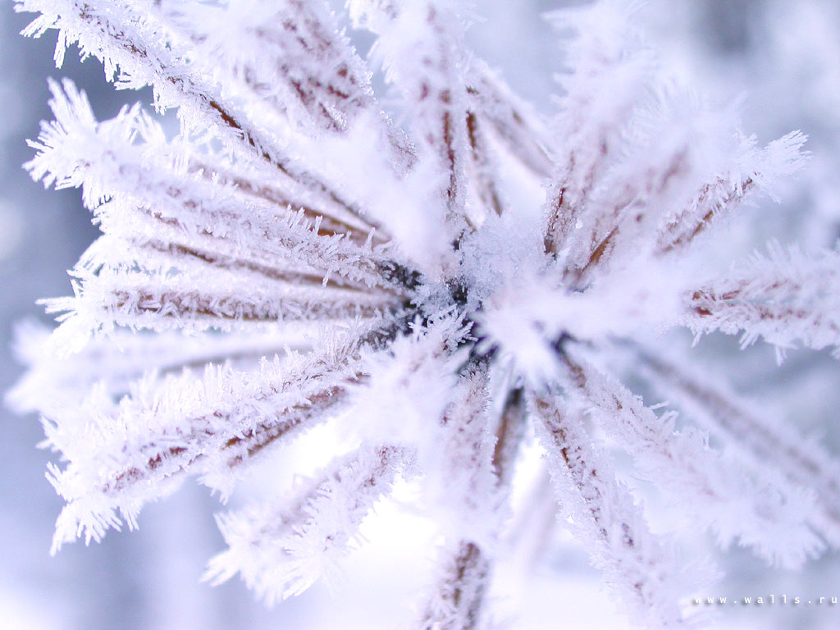
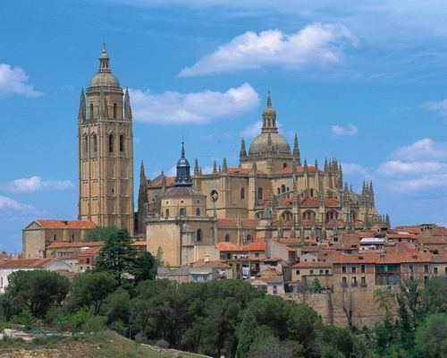
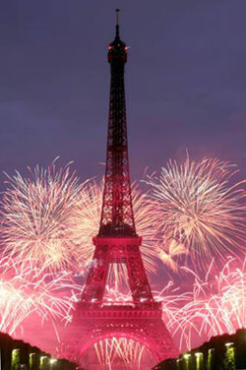
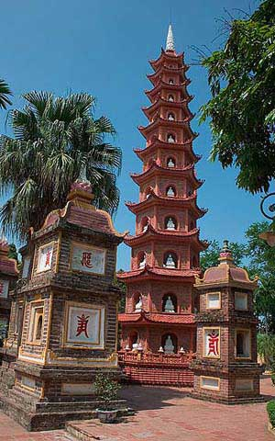
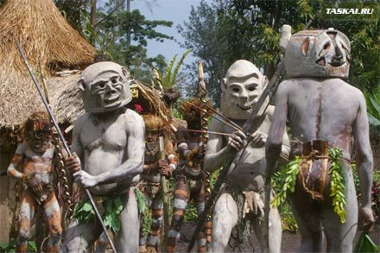
1 тур. Традиции.
2. Испания
1. Франция
3. Вьетнам
4. Гвинея
Notes:
Ответ: 1) Гвинея 2) Вьетнам 3) Испания 4) Франция

Slide 5
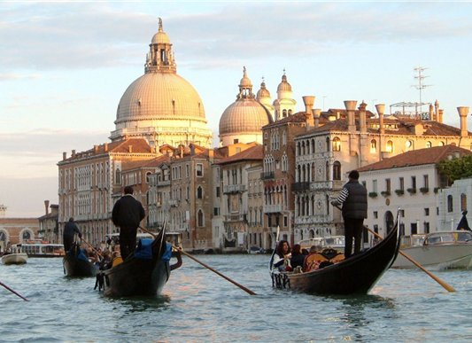
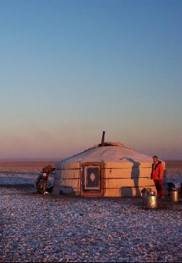
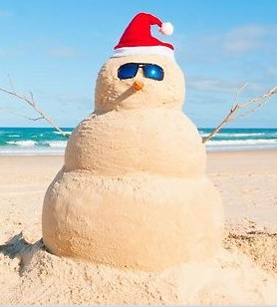
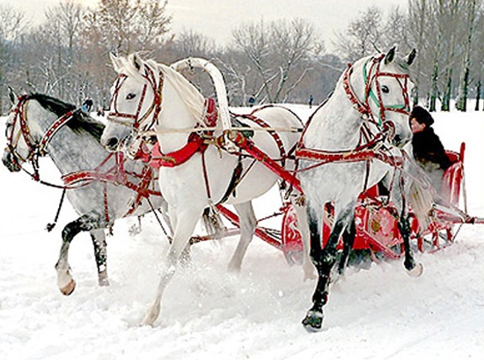
1 тур. Дед Мороз.
2. Италия
1. Монголия
3. Австралия
4. Россия
Notes:
Ответ: 1) Россия 2) Австралия 3) Италия 4) Монголия

Slide 6
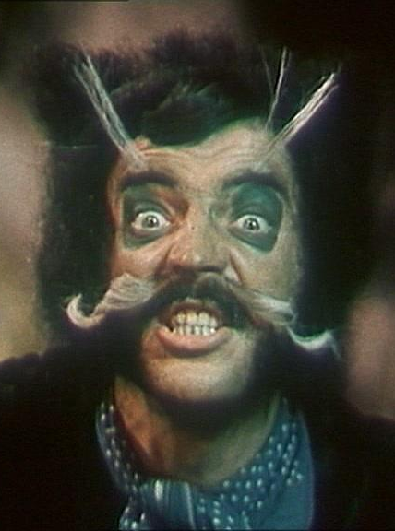
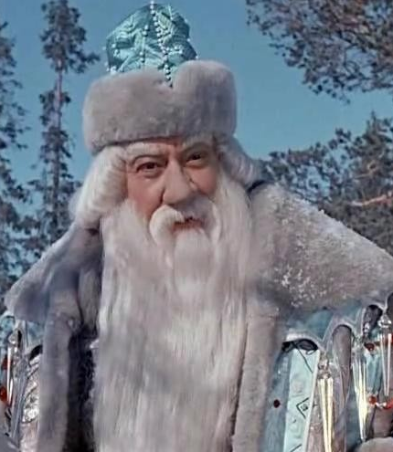
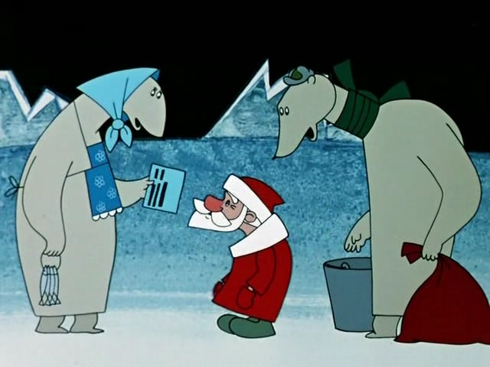
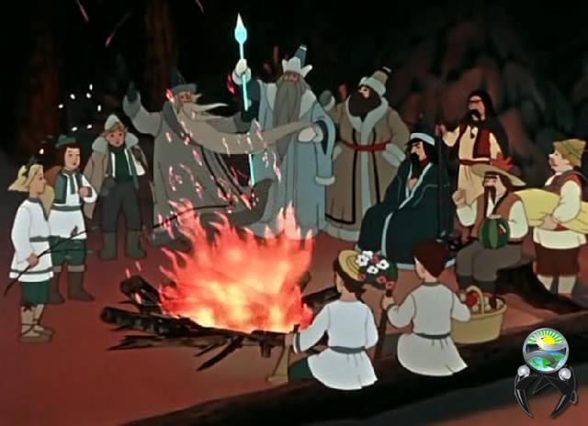
1 тур. Фильм, фильм, фильм...
2.
3.
1.
4.
Notes:
Ответ: 1) «Дед Мороз и лето» 2) «Новые приключения Маши и Вити» 3) «Морозко» 4) «12 месяцев»

Slide 7
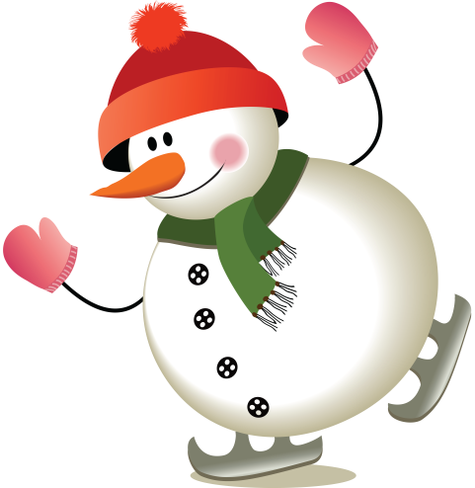

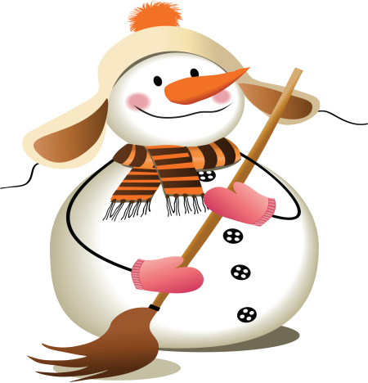

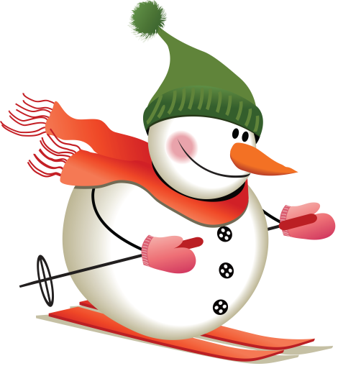
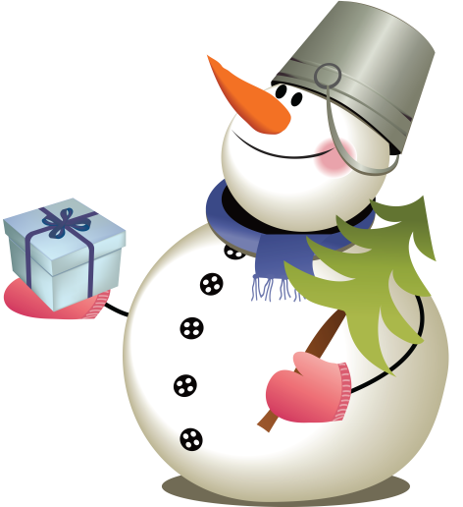

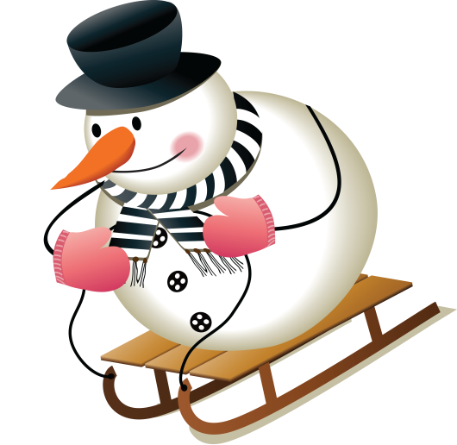
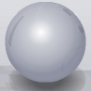
1 | 2 | 3
4 | 5 | 6
7 | 8 | 9
Notes:
2 Тур.
Открыть игровое табло.
Команды выбирают игровые поля, согласно набранным баллам. Отвечают на вопросы.
3. При открытии всех полей кликнуть мышкой на «шарик» в правом нижнем углу.

Slide 8
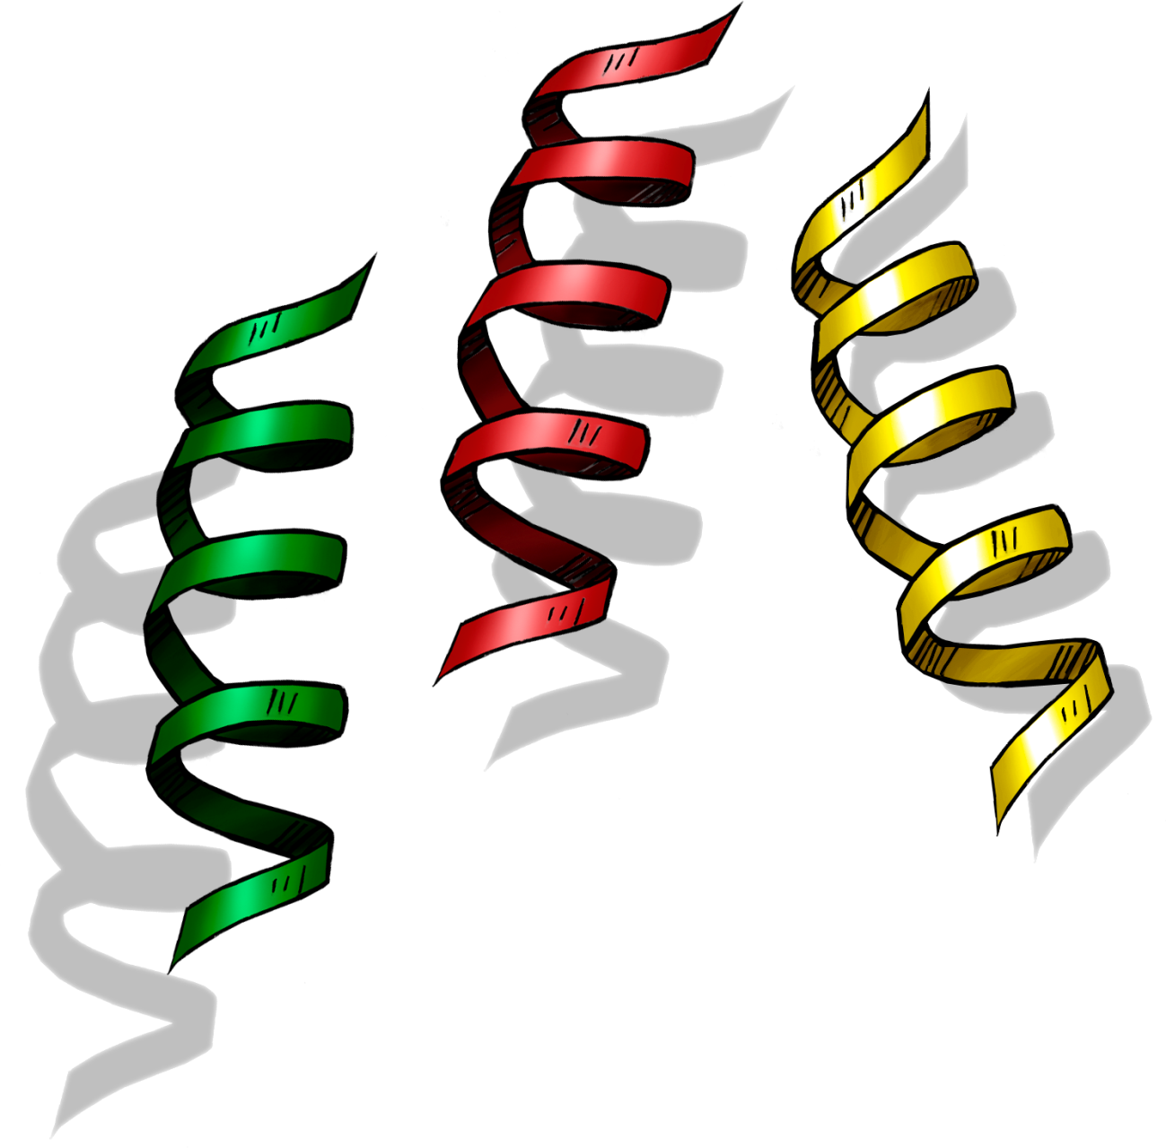

1. В Японии о приходе Нового года возвещают 108 ударов в колокол, в России новогоднюю полночь отбивают куранты.
А как возвещают о приходе Нового года в Великобритании?
Notes:
Для возвращения на игровое поле кликните «мышкой» на шарик в правом нижнем углу.
Ответ: лондонские часы Биг-Бен.

Slide 9
2. Продолжительность жизни деревьев чрезвычайно разнообразна. Тополь живет 150 – 200 лет, береза до 250, баобаб до 5000 лет.
Сколько лет живет ель, если избежит участи стать новогодним деревом?
Notes:
Для возвращения на игровое поле кликните «мышкой» на шарик в правом нижнем углу.
Ответ: ель живет 300—400 лет. Елочки-долгожители могут жить до 500 лет.

Slide 10
3.«Дело было в январе,
Стояла елка на горе,
И возле этой елки
Бродили злые волки.
Назовите автора строк.
Notes:
Для возвращения на игровое поле кликните «мышкой» на шарик в правом нижнем углу.
Ответ: А.Л. Барто.

Slide 11
4. Родиной американского Санта – Клауса (Деда Мороза) считается Лапландия, резиденция белорусского Деда Мороза находится в Беловежской пуще.
Какой город считается географической родиной российского Деда Мороза?
Notes:
Для возвращения на игровое поле кликните «мышкой» на шарик в правом нижнем углу.
Ответ: Великий Устюг.

Slide 12
5. Существует такое многообразие снежинок, что обычно считается, что не бывает двух одинаковых. Самая крупная снежинка имела диаметр
около 38 см.
А вот сколько у снежинки лучиков?
Notes:
Для возвращения на игровое поле кликните «мышкой» на шарик в правом нижнем углу.
Ответ: шесть.

Slide 13
6. Скорость распространения звука в каучуке- 50, в воздухе- 330, в воде- 1450, а в стали - 5000 метров в секунду.
А когда быстрее распространяются звуки: зимой или летом?
Notes:
Для возвращения на игровое поле кликните «мышкой» на шарик в правом нижнем углу.
Ответ: летом звуки распространяются быстрее, чем зимой, так как зимой воздух более плотен и, следовательно, скорость звука меньше.
2. Ответ на вопрос озвучивается устно: стеклу "Письмо о пользе стекла».

Slide 14
7. Северный полюс лежит на ледяных полях Северного Ледовитого океана, Южный полюс находится на высоте 2800 м над уровнем моря на ледниковом покрове Антарктиды.
И все - таки где холоднее – на Северном или Южном полюсе?
Notes:
Для возвращения на игровое поле кликните «мышкой» на шарик в правом нижнем углу.
Ответ: на Южном полюсе.
2. Ответ на вопрос озвучивается устно: стеклу "Письмо о пользе стекла».

Slide 15
8. Месяц Март получил свое название в честь римского бога Марса. Месяц май назван в честь римской богини весны Майи. Июнь – назван в честь богини Юноны.
Какой месяц по предложению Марка Антония увековечил память о Юлии Цезаре?
Notes:
1. Для возвращения на игровое поле кликните «мышкой» на шарик в правом нижнем углу.
2. Ответ: июль.

Slide 16
9. На Руси, когда вся семья собиралась за новогодним столом, дети связывали ножки стола лыковой веревкой.
Что символизировал этот новогодний обычай?
Notes:
1. Для возвращения на игровое поле кликните «мышкой» на шарик в правом нижнем углу.
2. Ответ: это означало, что семья в наступающем году будет крепкой и не должна разлучаться.

Slide 17
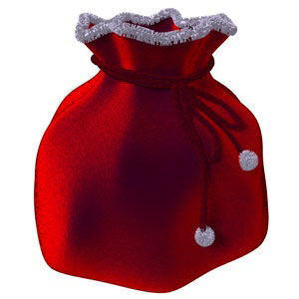
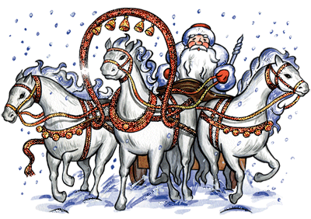
3 тур. Новогодний сюрприз.
1
2
Старому году оставьте печали, Забудьте тревоги, обиды, беду! Только здоровья, успехов и счастья Мы вам желаем в Новом году!
3
Notes:
Команда, набравшая максимальное количество баллов, первой выбирает новогодний мешочек.
После открытия всех мешочков, кликнуть мышкой на стрелку перехода слайдов, для завершения игры.

Slide 18
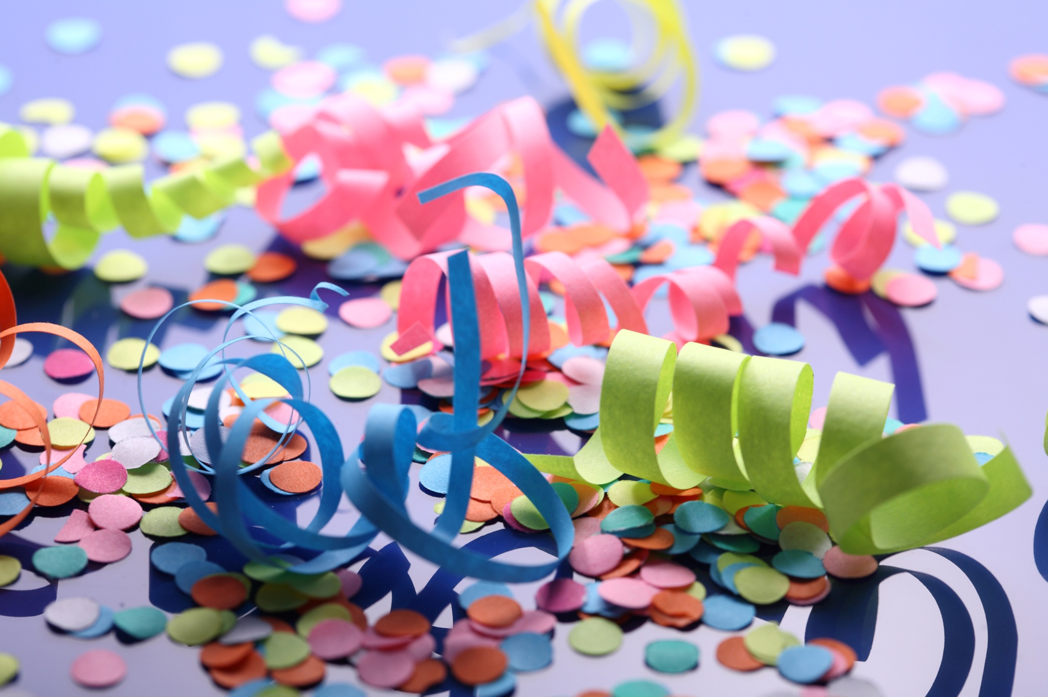
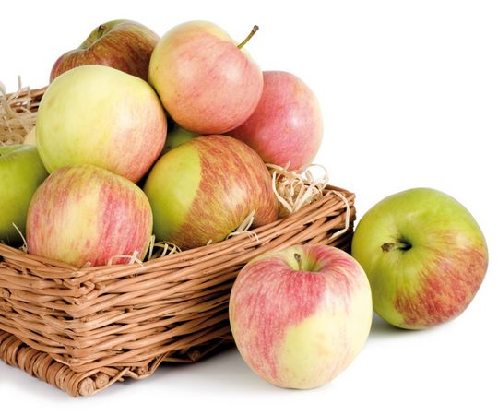
В допетровской Руси традиционным новогодним украшением праздничного застолья были яблоки.
Почему?
Notes:
Ответ: до календарной реформы Петра I Новый год отмечали 1 сентября — в то время, когда собирали яблоки.
Для возврата к слайду 17, кликните «мышкой» на шарик в правом нижнем углу.

Slide 19
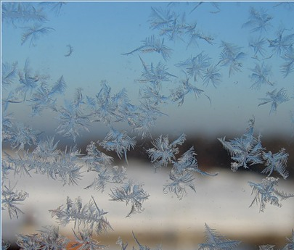
На своей варежке вы увидели две снежинки разной формы. Одна - более простой, а другая - формы сложного ажурного узора.
Можно ли по внешнему виду этих снежинок определить, какая из них упала с большей, а какая - с меньшей высоты?
Notes:
Ответ: да. Чем сложнее форма снежинки, тем с большей высоты она падала, так как ее кружение в воздухе сопровождалось процессом кристаллизации — присоединения к ней новых частиц влаги, которые и обеспечили дополнительную изысканность ее формы.
2. Для возврата к слайду 17, кликните «мышкой» на шарик в правом нижнем углу.

Slide 20

Счёт года с 1 января был введён в Риме Юлием Цезарем в 45 году до н.э.,но 15 октября 1582 года появился другой календарь, которым мы сейчас и пользуемся.
Как называется календарь, по которому мы живём
в настоящее время, считая дни, месяцы, годы?
Notes:
Ответ: Григорианский.
Для возврата к слайду 17, кликните «мышкой» на шарик в правом нижнем углу.

